Slide 1
Projet Multimédia:
création d'une image avec GIMP

Slide 2
On dispose de 3 trois images :

Slide 3
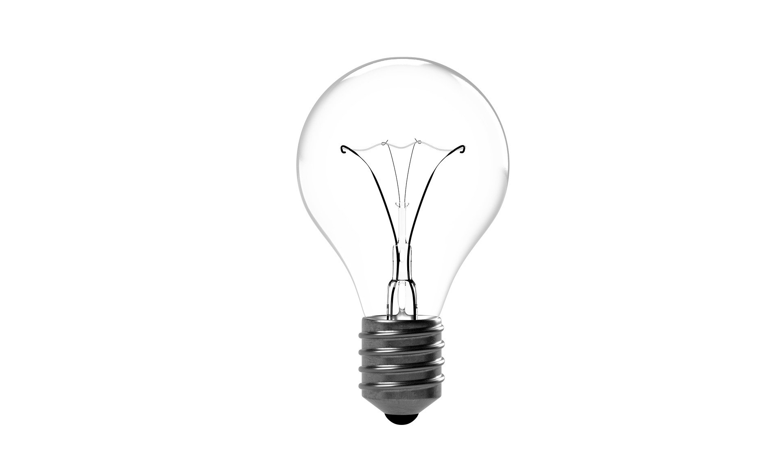
Ampoule

Slide 4
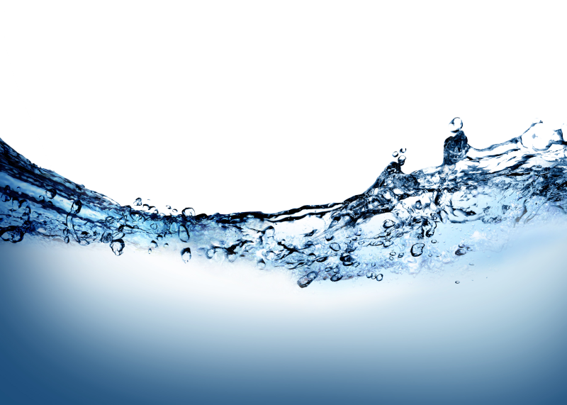
Eclaboussure d'eau

Slide 5
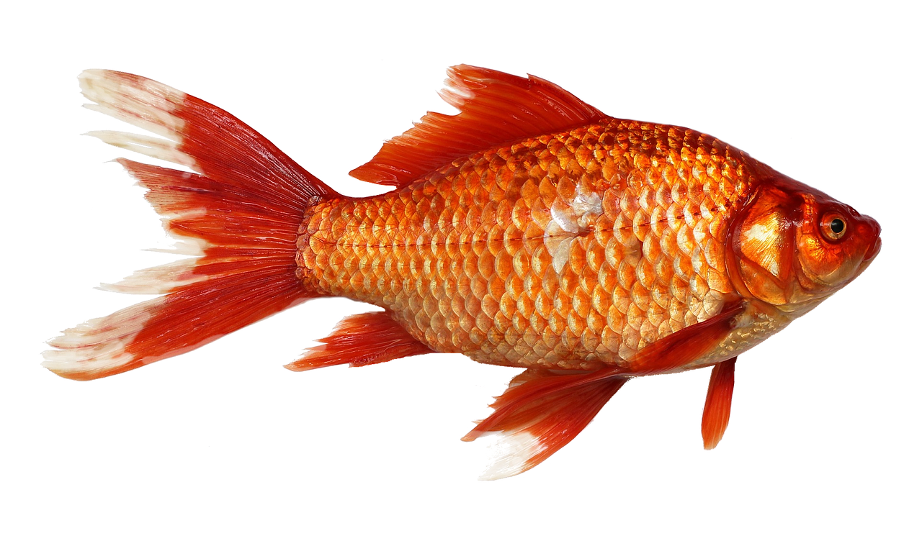
Poisson Rouge

Slide 6
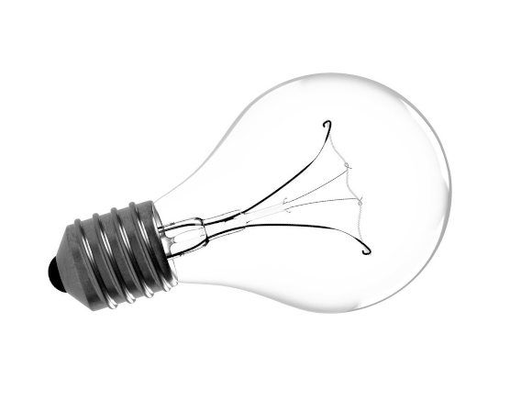
On commence par importer l'image de l'ampoule et la faire tourner avec 'Rotate Tool'

Slide 7
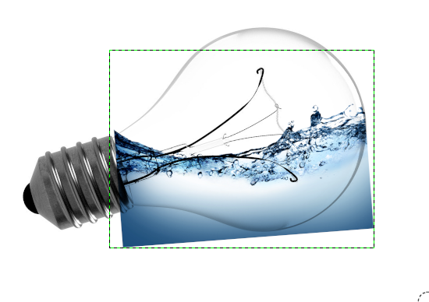
On ajoute l'image de l'eau et on met ‘Model= Multiply’ pour voir l'eau dans l'ampoule, ensuite on la justifie avec 'scale' et 'rotate'

Slide 8
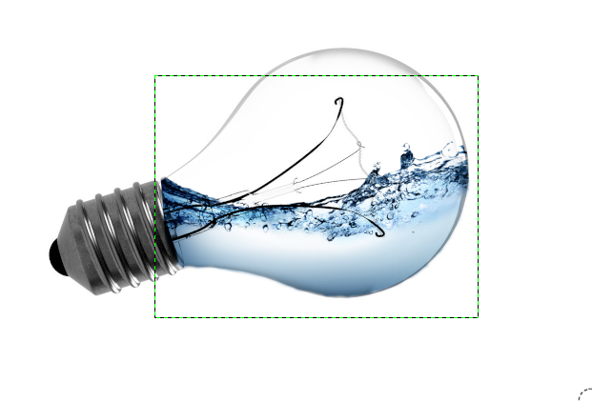
On utilise 'paintbrush‘ pour supprimer les zones extérieures de l'ampoule.

Slide 9
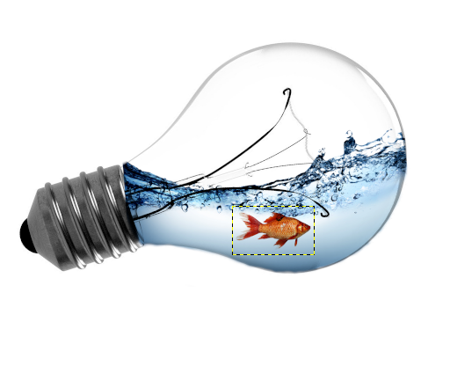
On importe l'image de poisson rouge tout en redimensionnant avec 'scale'

Slide 10
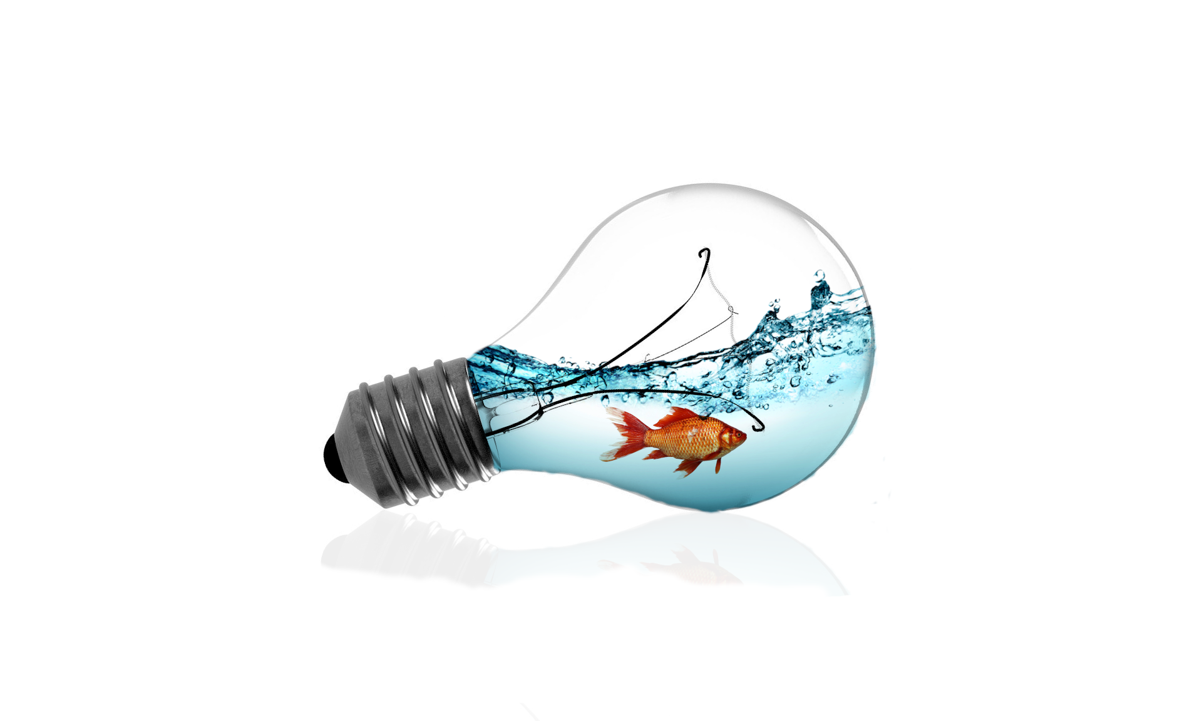
A la fin, on termine par ajouter une sorte de 'shadow' pour l'image (en dupliquant l'image , la faire pivoter et enfin diminuer son opacité).

Slide 11
Merci beaucoup
Oumayma Mtat

